Slide 1
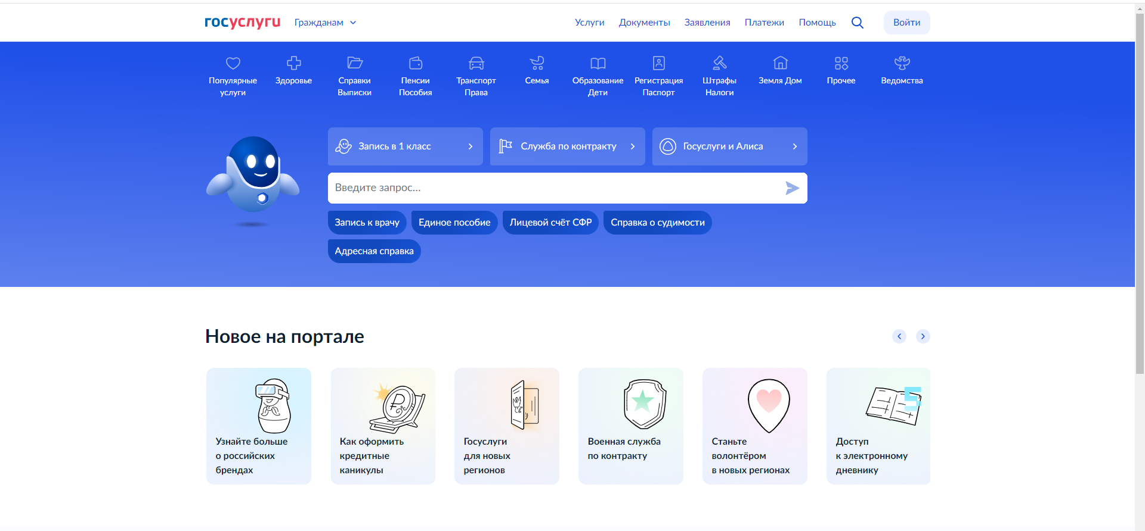
Подача заявления в 10-й класс на Госуслугах

Slide 2
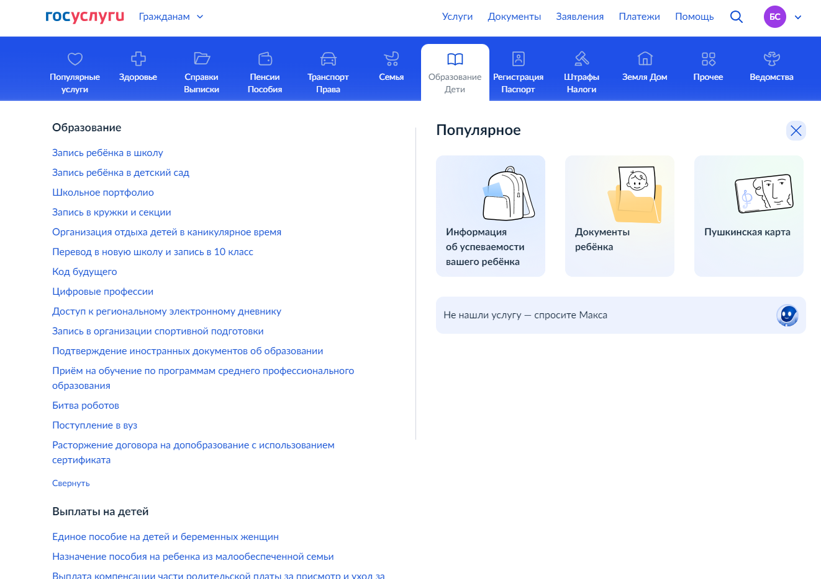

Slide 3
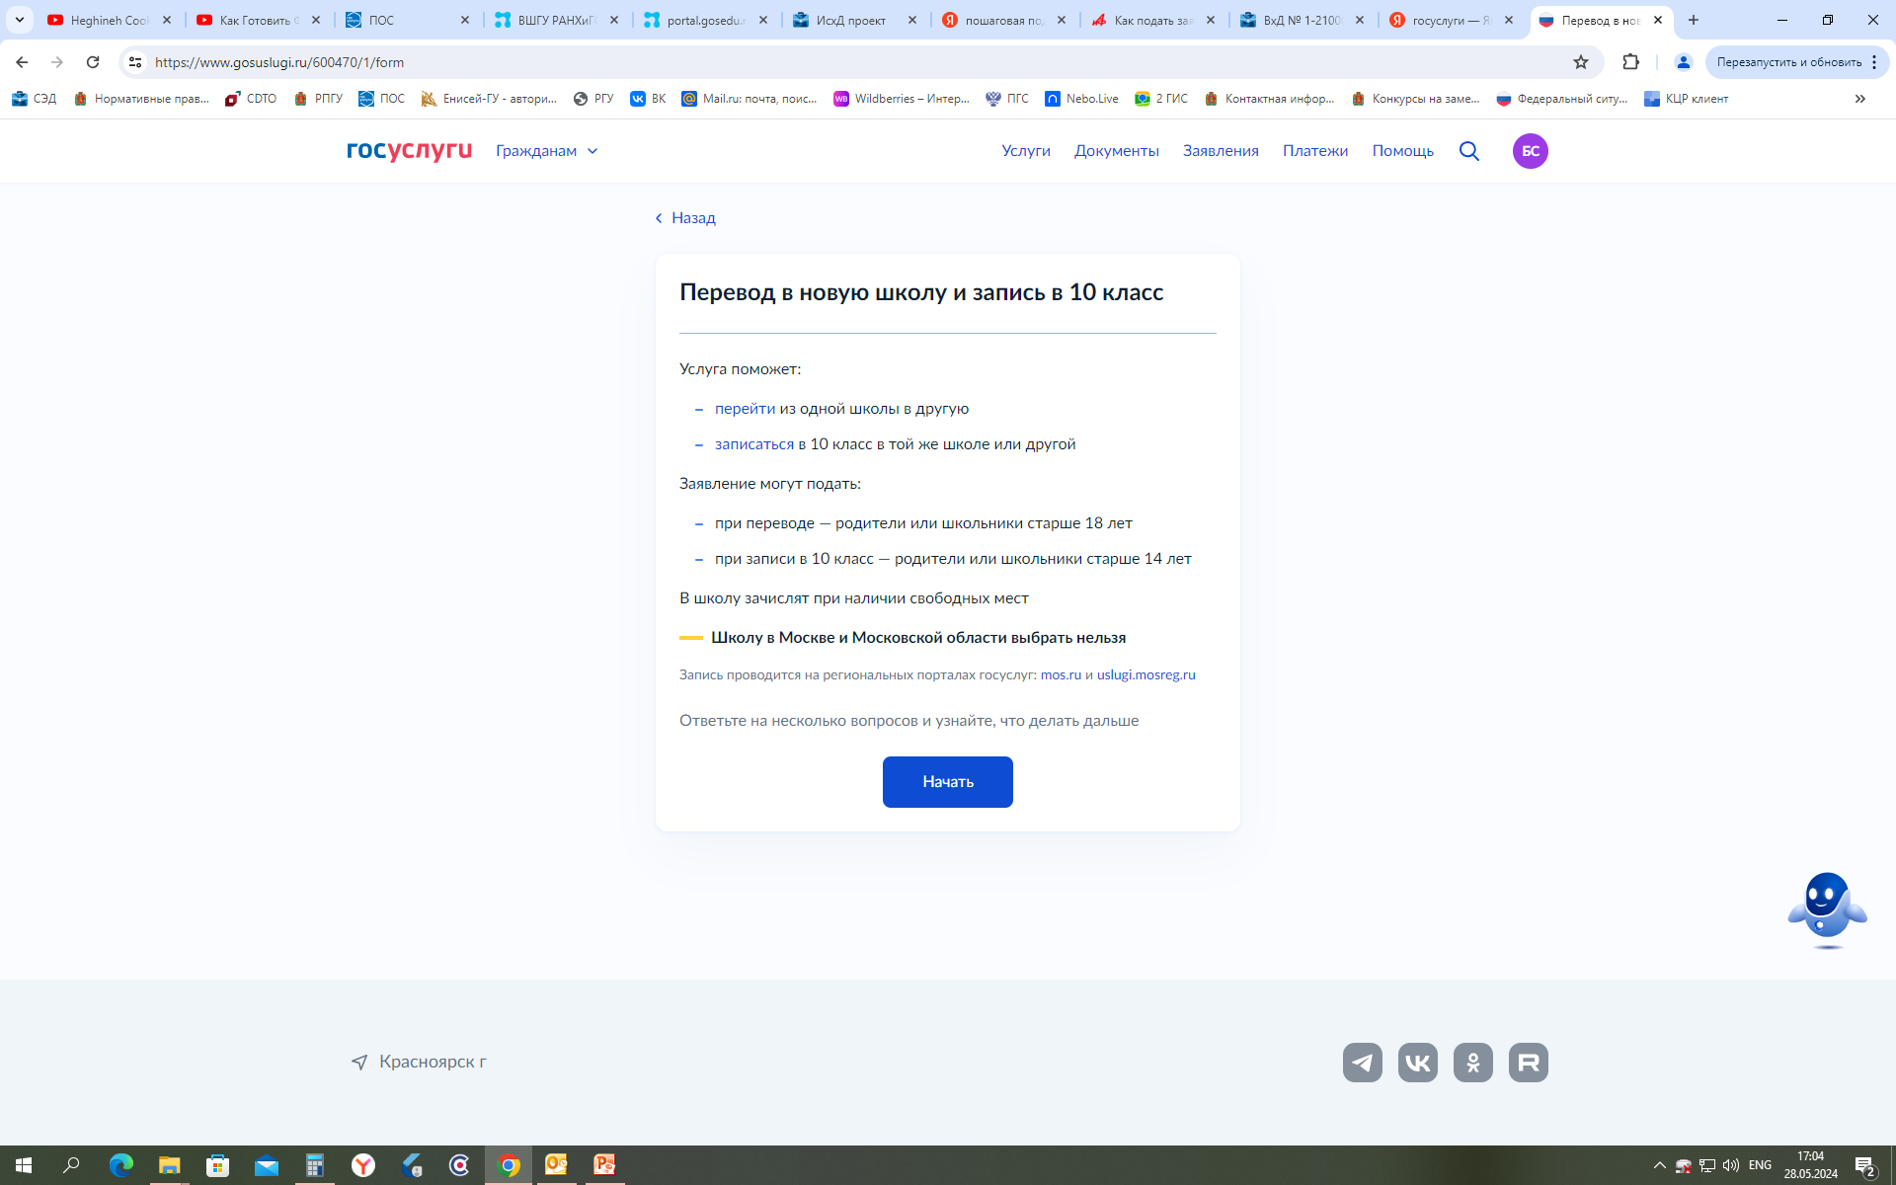
Продолжите заполнение заявления.

